Slide 1

Vaskerobot
Gruppe 4
En robot som kan vaske fasaden på bygninger raskere enn to mennesker
Notes:
Henrik

Slide 2
Basen
Belter
1.75m bred og 2.5m lang
2 LIDAR sensorer
Notes:
Henrik

Slide 3
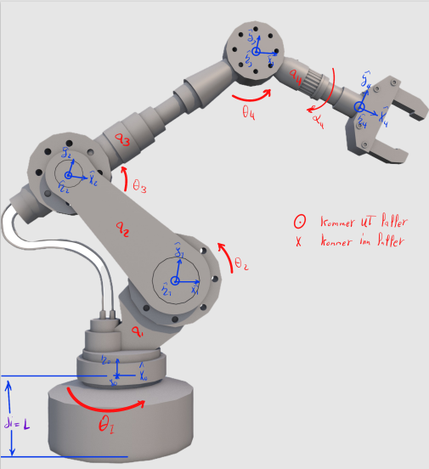
Armen
6 degree of freedom
RRRPRR, matematisk utfordringer
3D kamera på enden
Notes:
Kawa

Slide 4
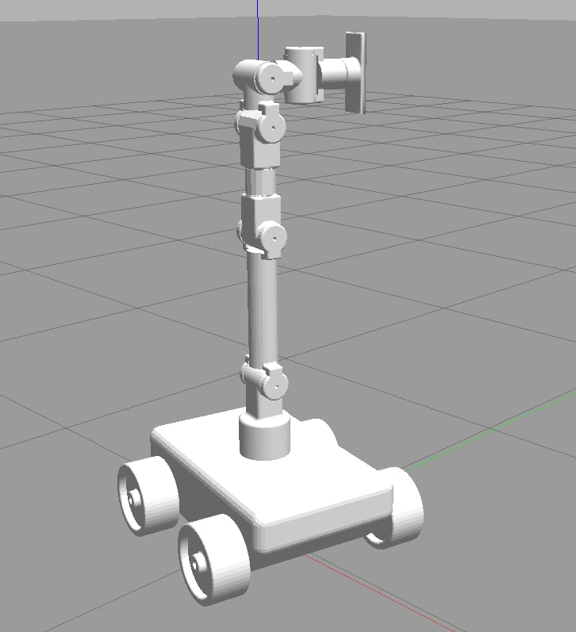
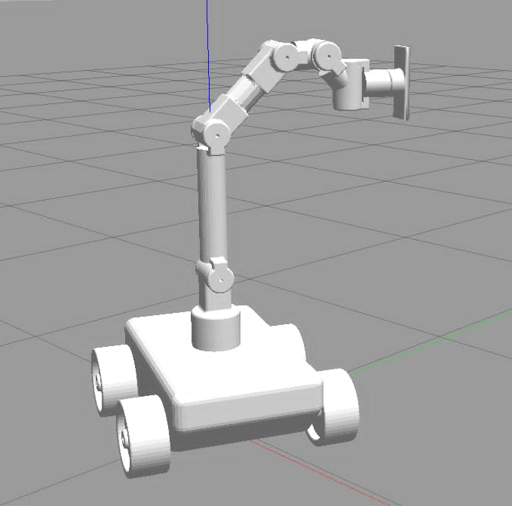
Simulering i Gazebo
Notes:
Tine

Slide 5
Takk for oss!
Notes:
Tine

